Slide 1

GTK+软件开发

Slide 2
GTK+介绍

Slide 3
GIMP、GTK+和GNOME
GIMP即GNU Image Manipulation Program
GTK+即GIMP Toolkit
GNOME 即GNU网络对象模型环境 (The GNU Network Object Model Environment)，是一整套桌面环境。

Slide 4
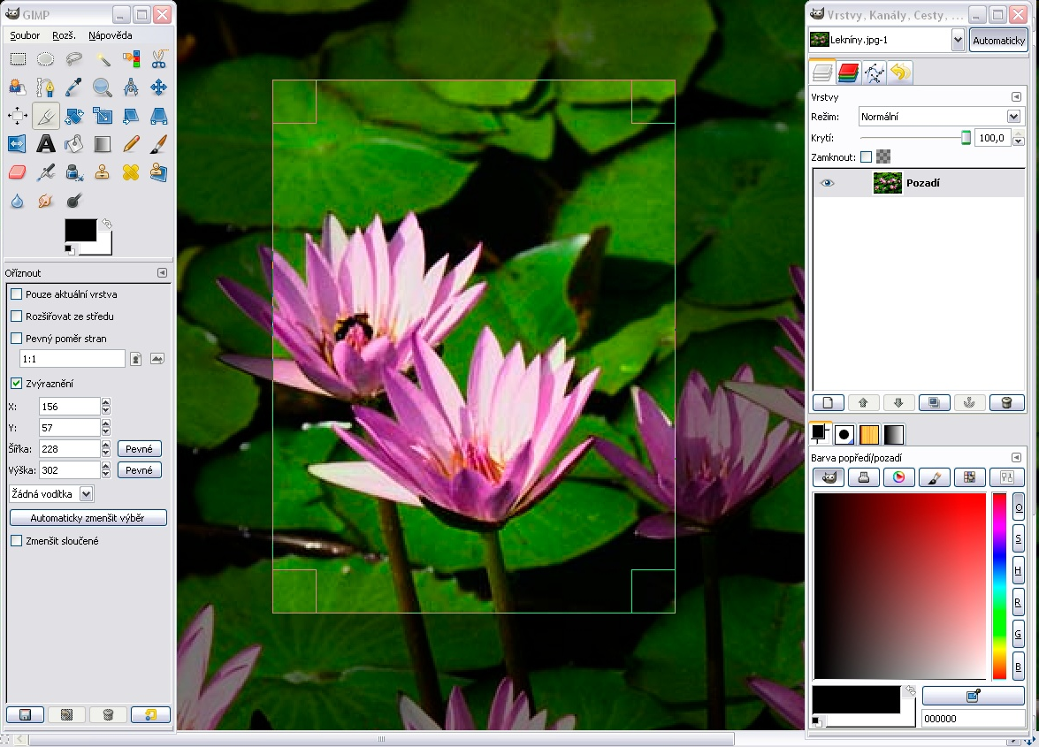
GIMP

Slide 5
GTK+: GIMP Toolkit
X11只实现机制不提供策略：窗口/事件
ToolKit实现各种控件和显示风格

Slide 6
GNOME
桌面
窗口管理器
各种应用程序
通信机制

Slide 7
基于GTK+的GUI组成部分
Glibc
GDK
ATK
GTK
Pango
Cairo
Fontconfig
Freetype
Png/jpeg/gif
X11/Directfb/Win32
WindowManager(Enlightenment/matchbox/metacity)

Slide 8
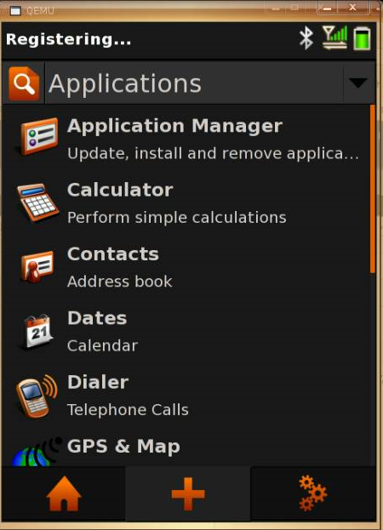
GTK+嵌入式实例-openmoko-1

Slide 9
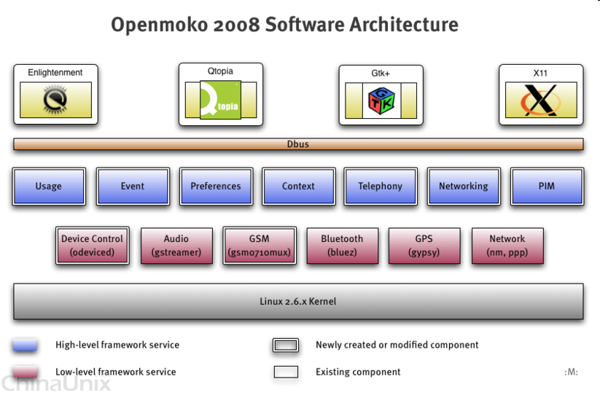
GTK+嵌入式实例-openmoko-2

Slide 10
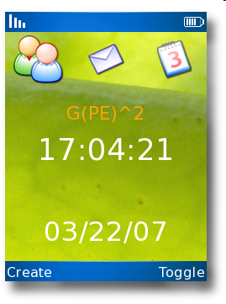
GTK+嵌入式实例-GPE(PE)1

Slide 11
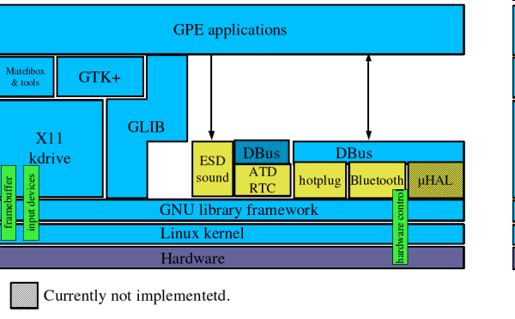
GTK+嵌入式实例-GPE(PE)2

Slide 12
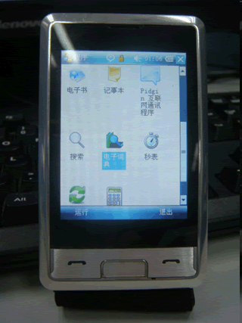
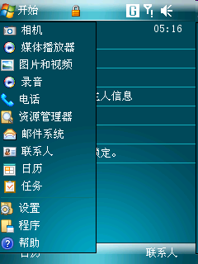
GTK+嵌入式实例-Broncho

Slide 13
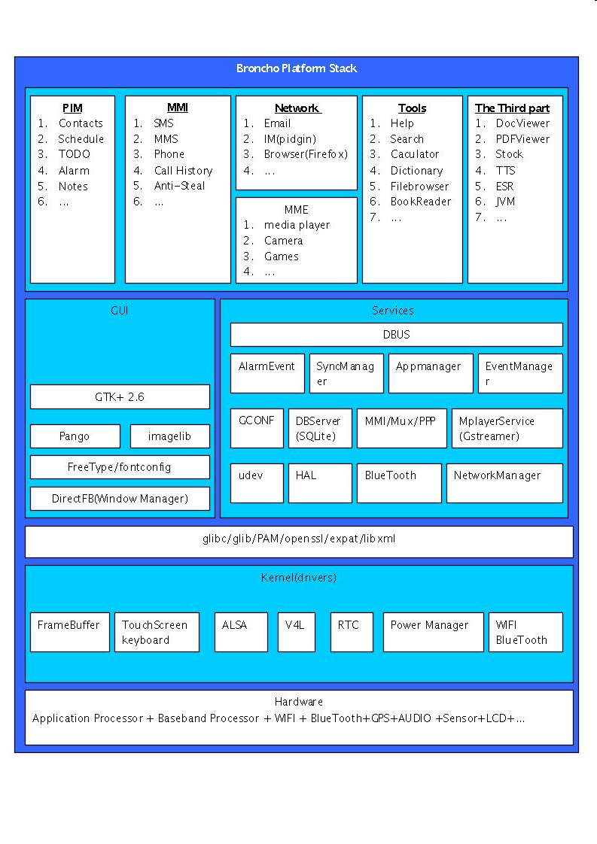
GTK+嵌入式实例-Broncho

Slide 14
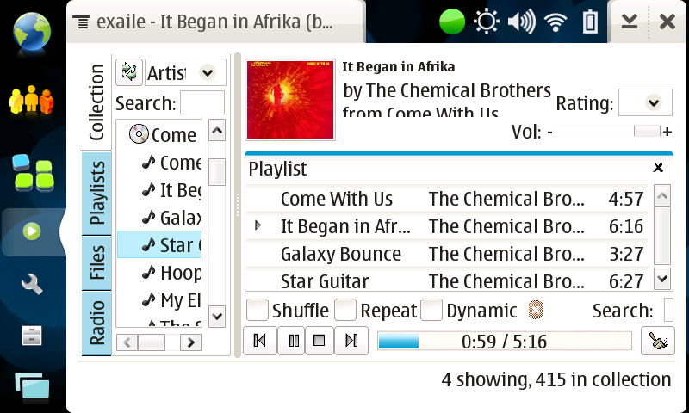
GTK+嵌入式实例-maemo

Slide 15
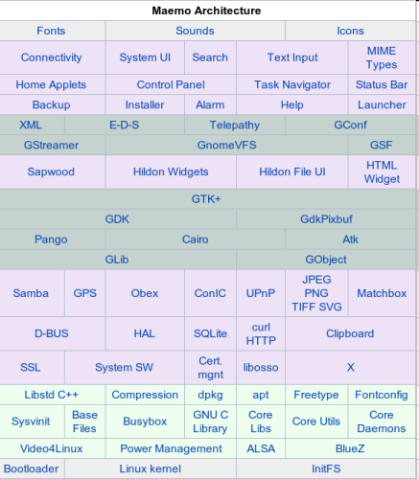
GTK+嵌入式实例-maemo

Slide 16

GTK+嵌入式实例-limo

Slide 17
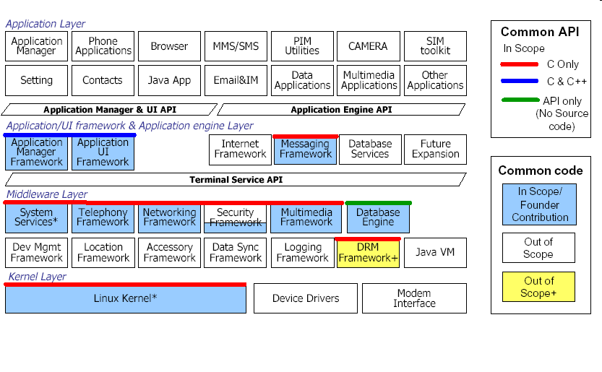
GTK+嵌入式实例-limo

Slide 18
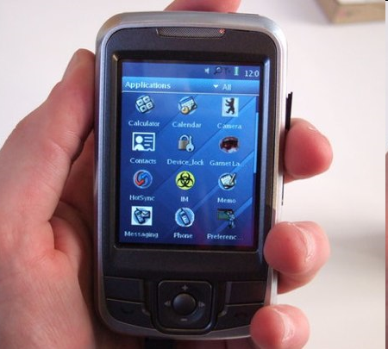
GTK+嵌入式实例-ALP

Slide 19
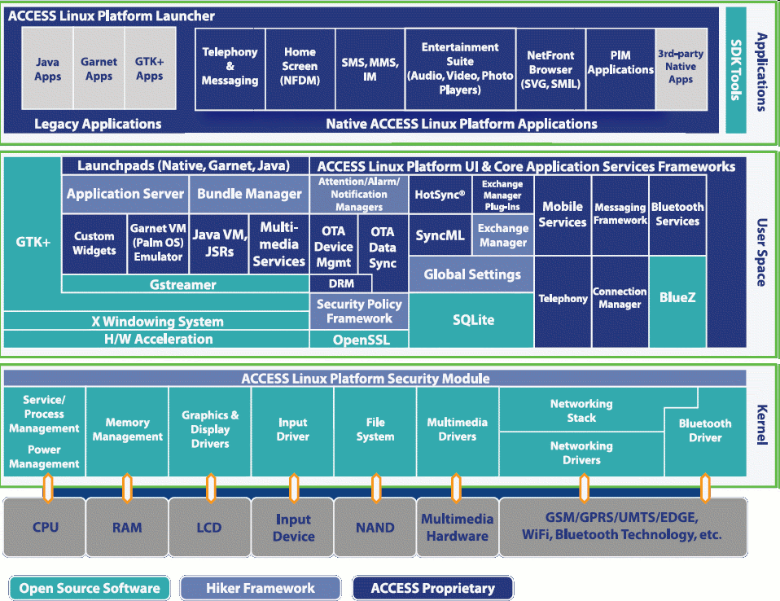
GTK+嵌入式实例-ALP

Slide 20
GTK+嵌入式实例-moblin
Intel
上网本

Slide 21
嵌入式GTK+
基于DirectFB
基于framebuffer
基于TinyX

Slide 22
Glib开发

Slide 23
Glib中数据类型和常量
gboolean/gpointer/GTimeVal
gchar/guchar
G_MININT8/G_MAXINT8
G_E/G_PI
GUINT32_SWAP_LE_BE_CONSTANT

Slide 24
Glib中内存管理函数
g_malloc/g_malloc0/g_realloc/g_free
g_new0/g_new/g_renew
g_mem_set_vtable
g_mem_chunk_new/g_mem_chunk_alloc
g_mem_profile

Slide 25
Glib中LOG函数
LOG可以按级别过滤
LOG可以重向
LOG可以国际化
g_log/g_logv
g_log_set_handler
g_error/g_message/g_critical/g_warning/g_debug

Slide 26
Hello World
#include <glib.h>
int main(int argc, char* argv[])
{
g_debug("Hello World!\n");
return 0;
}
包含头文件glib.h

Slide 27
编译GLIB程序
FLAGS=-g $(shell pkg-config --cflags --libs glib-2.0)
all:
gcc $(FLAGS) helloworld.c -o helloworld_test
通过pkgconfig取得相应的编译和连接选项

Slide 28
Glib中的双向链表(1)
g_list_alloc/g_list_free
g_list_append/g_list_prepend/g_list_insert
g_list_insert_sorted/g_list_insert_before
g_list_remove/g_list_remove_all
g_list_find/g_list_nth
g_list_length/g_list_foreach/g_list_sort
…

Slide 29
Glib中的双向链表(2)
#include <stdio.h>
#include <glib.h>
int main(int argc, char* argv[])
{
GList* list = g_list_alloc();
list = g_list_append(list, (gpointer)100);
list = g_list_prepend(list, (gpointer)200);
list = g_list_insert(list, (gpointer)300, 1);
GList* iter = g_list_first(list);
for(; iter != NULL; iter = g_list_next(iter))
{
printf("%d ", iter->data);
}
g_list_free(list);
return 0;
}

Slide 30
Glib中的哈希表(1)
g_hash_table_new/g_hash_table_destroy
g_hash_table_insert/g_hash_table_remove
g_hash_table_lookup
g_hash_table_foreach
g_hash_table_size
…

Slide 31
Glib中的哈希表(2)
int main(int argc, char* argv[])
{
GHashTable* ht = g_hash_table_new(g_str_hash, g_str_equal);
g_hash_table_insert(ht, "name", "lixianjing");
g_hash_table_insert(ht, "gender", "male");
g_hash_table_insert(ht, "career", "software engineer");
printf("name=%s\n", g_hash_table_lookup(ht, "name"));
printf("gender=%s\n", g_hash_table_lookup(ht, "gender"));
printf("career=%s\n", g_hash_table_lookup(ht, "career"));
g_hash_table_foreach(ht, on_data, NULL);
g_hash_table_destroy(ht);
return 0;
}
#include <stdio.h>
#include <glib.h>
static void on_data(gpointer key,
gpointer value,
gpointer user_data)
{
printf("%s: key=%s value=%s\n", __func__, key, value);
return;
}

Slide 32
Glib的字符集转换函数(1)
g_iconv_open/g_iconv/g_iconv_close
g_convert/g_convert_with_iconv/g_convert_with_fallback
g_locale_to_utf8/g_locale_from_utf8
g_filename_to_utf8

Slide 33
Glib的字符集转换函数(2)
int main(int argc, char* argv[])
{
const char* p = NULL;
int read_len = 0;
int write_len = 0;
const char* utf8="中国";
GError* error = NULL;
char* locale = g_convert(utf8, strlen(utf8),
"GB2312", "UTF-8", &read_len, &write_len, &error);
if(locale != NULL)
{
for(p = utf8; *p != '\0'; p++) printf("%02x ", (int)p[0] & 0xff);
printf("\n");
for(p = locale; *p != '\0'; p++) printf("%02x ", (int)p[0] & 0xff);
printf("\n");
g_free(locale);
}
else
{
g_debug("%s\n", error->message);
g_error_free(error);
}
return 0;
}

Slide 34
Glib的KeyFile函数(1)
存取ini格式的文件配置文件g_key_file_new/g_key_file_free/
g_key_file_load_from_file/g_key_file_load_from_data
g_key_file_has_key/g_key_file_has_group
g_key_file_get_value/g_key_file_set_value
…

Slide 35
Glib的KeyFile函数(2)
#define DATA "[boot]\nimage1=boot.img\nimage2=kernel.img"
int main(int argc, char* argv[])
{
GError* error = NULL;
GKeyFile* keyfile = g_key_file_new();
g_key_file_set_list_separator(keyfile, '=');
g_key_file_load_from_data(keyfile, DATA, strlen(DATA), 0, &error);
printf("%s=%s\n", g_key_file_get_value(keyfile, "boot", "image1", NULL));
g_key_file_free(keyfile);
return 0;
}

Slide 36
Glib中的quark(1)
字符串与整数之间的一一对应
提高字符串比较的效率
提高存储效率
g_quark_from_static_string
g_quark_from_string
g_quark_to_string

Slide 37
Glib中的quark(2)
#include <glib.h>
int main(int argc, char* argv[])
{
GQuark q = g_quark_from_string("mystring");
g_debug("%s\n", g_quark_to_string(q));
return 0;
}

Slide 38
GUI程序与批处理
批处理：一条线执行到底，做完工作就退出
GUI程序：事件驱动，由用户的输入决定要做的工作。

Slide 39
GUI程序的框架
main
{
初始化;
while(condition)
{
事件分发;
}
}
这个while语句，称为GUI的主循环

Slide 40
Glib中的主循环
#include <glib.h>
int main(int argc, char* argv[])
{
GMainLoop* loop = g_main_loop_new(NULL, 0);
g_main_loop_run(loop);
return 0;
}

Slide 41
Glib中的定时器(timer)
gboolean timeout(gpointer data)
{
int* n = (int*)data;
g_debug("%s: %d", __func__, *n);
*n += 1;
return *n < 100;
}
int main(int argc, char* argv[])
{
int n = 0;
GMainLoop* loop = g_main_loop_new(NULL, 0);
g_timeout_add(1000, timeout, &n);
g_main_loop_run(loop);
return 0;
}

Slide 42
Glib中的idle函数(1)
在空闲时执行低优先级任务。
将同步操作异步化。
串行化对GUI的访问

Slide 43
Glib中的idle函数(2)
gboolean idle(gpointer data)
{
int* n = (int*)data;
g_debug("%s: %d", __func__, *n);
*n += 1;
return *n < 100;
}
int main(int argc, char* argv[])
{
int n = 0;
GMainLoop* loop = g_main_loop_new(NULL, 0);
g_idle_add(idle, &n);
g_main_loop_run(loop);
return 0;
}

Slide 44
Glib中的多事件源示例(1)
gboolean timeout(gpointer data)
{
int* n = (int*)data;
g_debug("%s: %d", __func__, *n);
*n += 1;
return *n < 100;
}
gboolean stdin_data_available(GIOChannel *source,
GIOCondition condition,
gpointer data)
{
GString str = {0};
g_io_channel_read_line_string(source, &str, NULL, NULL);
g_debug("You input: %s", str.str);
g_free(str.str);
return TRUE;
}

Slide 45
Glib中的多事件源示例(2)
int main(int argc, char* argv[])
{
int n = 0;
GMainLoop* loop = g_main_loop_new(NULL, 0);
GIOChannel* sin = g_io_channel_unix_new(0);
g_timeout_add(1000, timeout, &n);
g_io_add_watch(sin, G_IO_IN, stdin_data_available, NULL);
g_main_loop_run(loop);
return 0;
}

Slide 46
GTK

Slide 47
主循环
#include <gtk/gtk.h>
int main(int argc, char* argv[])
{
gtk_init(&argc, &argv);
gtk_main();
return 0;
}

Slide 48
编译
FLAGS=-g $(shell pkg-config --cflags --libs gtk+-2.0)
all:
gcc $(FLAGS) helloworld.c -o helloworld_test
clean:
rm -f *test

Slide 49
hello world(1)
#include <gtk/gtk.h>
int main(int argc, char* argv[])
{
gtk_init(&argc, &argv);
GtkWidget* win = gtk_window_new(GTK_WINDOW_TOPLEVEL);
gtk_window_set_title(GTK_WINDOW(win), "Hello World!");
gtk_widget_show(win);
gtk_main();
return 0;
}

Slide 50
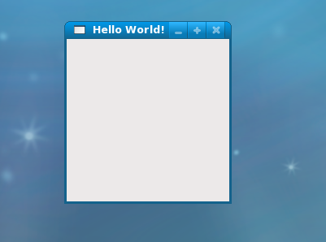
hello world(2)

Slide 51
hello world(3)
GObject
GtkObject
GtkWidget
GtkContainer
GtkBin
GtkWindow

Slide 52
hello world(4)
Window常用函数
  void gtk_window_set_type_hint (GtkWindow *window, GdkWindowTypeHint hint);
  void gtk_window_set_title (GtkWindow*window, const gchar *title);
  void gtk_window_present (GtkWindow *window)
  void gtk_window_maximize (GtkWindow *window);
  void gtk_window_unmaximize (GtkWindow *window);
  void gtk_window_fullscreen (GtkWindow *window);
  void gtk_window_unfullscreen (GtkWindow *window);
  void gtk_window_move (GtkWindow *window, gint x, gint y);
  void gtk_window_resize (GtkWindow *window, gint width, gint height);

Slide 53
hello world(5)
Container常用函数
  void gtk_container_add (GtkContainer*container, GtkWidget *widget);

Slide 54
hello world(6)
Widget常用函数
  void gtk_widget_show (GtkWidget *widget);
  void gtk_widget_hide (GtkWidget*widget);
  void gtk_widget_show_all (GtkWidget *widget);
  GtkWidget* gtk_widget_get_toplevel(GtkWidget *widget);

Slide 55
GtkLabel(1)
#include <gtk/gtk.h>
int main(int argc, char* argv[])
{
gtk_init(&argc, &argv);
GtkWidget* win = gtk_window_new(GTK_WINDOW_TOPLEVEL);
GtkWidget* label = gtk_label_new("Hello World!");
gtk_container_add(GTK_CONTAINER(win), label);
gtk_window_set_title(GTK_WINDOW(win), "Hello World!");
gtk_widget_set_size_request(win, 200, 100);
gtk_widget_show_all(win);
gtk_main();
return 0;
}

Slide 56
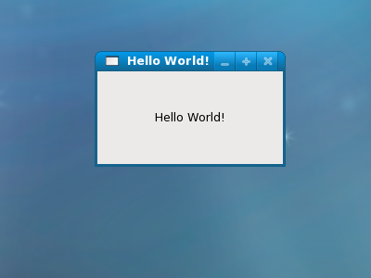
GtkLabel(2)

Slide 57
GtkLabel(3)
常用函数
  Void gtk_label_set_label (GtkLabel *label, const gchar *str);
  void gtk_label_set_text (GtkLabel*label,const gchar *str);

Slide 58
GtkButton(1)
#include <gtk/gtk.h>
int main(int argc, char* argv[])
{
gtk_init(&argc, &argv);
GtkWidget* win = gtk_window_new(GTK_WINDOW_TOPLEVEL);
GtkWidget* button = gtk_button_new_with_label("OK");
gtk_container_add(GTK_CONTAINER(win), button);
gtk_window_set_title(GTK_WINDOW(win), "Hello World!");
gtk_widget_set_size_request(win, 200, 100);
gtk_widget_show_all(win);
gtk_main();
return 0;
}

Slide 59
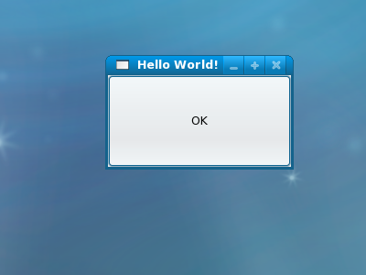
GtkButton(2)

Slide 60
GtkButton(3)
常用函数
  void gtk_button_set_label (GtkButton *button, const gchar *label);
  void gtk_button_set_image (GtkButton *button, GtkWidget *image);
  void gtk_button_set_alignment (GtkButton *button, gfloat xalign, gfloat yalign);

Slide 61
GtkEntry(1)
#include <gtk/gtk.h>
int main(int argc, char* argv[])
{
gtk_init(&argc, &argv);
GtkWidget* win = gtk_window_new(GTK_WINDOW_TOPLEVEL);
GtkWidget* entry = gtk_entry_new();
gtk_container_add(GTK_CONTAINER(win), entry);
gtk_window_set_title(GTK_WINDOW(win), "Hello World!");
gtk_widget_set_size_request(win, 200, 100);
gtk_widget_show_all(win);
gtk_main();
return 0;
}

Slide 62
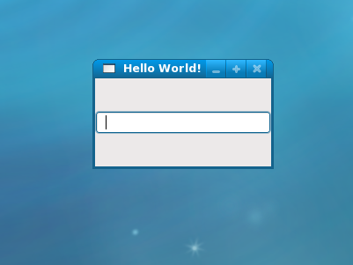
GtkEntry(2)

Slide 63
GtkEntry(3)
常用函数
  void gtk_entry_set_max_length (GtkEntry *entry, gint max);
  void gtk_entry_set_text (GtkEntry *entry, const gchar *text);
  G_CONST_RETURN gchar* gtk_entry_get_text (GtkEntry *entry);
  void gtk_entry_set_visibility (GtkEntry *entry, gboolean visible);
  void gtk_entry_set_invisible_char (GtkEntry *entry, gunichar ch);

Slide 64
Signal
#include <gtk/gtk.h>
void on_exit(GtkButton* button, gpointer user_data)
{
gtk_widget_destroy(GTK_WIDGET(user_data));
gtk_main_quit();
return;
}
int main(int argc, char* argv[])
{
gtk_init(&argc, &argv);
GtkWidget* win = gtk_window_new(GTK_WINDOW_TOPLEVEL);
GtkWidget* button = gtk_button_new_with_label("Exit");
g_signal_connect(G_OBJECT(button), "clicked", G_CALLBACK(on_exit), win);
gtk_container_add(GTK_CONTAINER(win), button);
gtk_window_set_title(GTK_WINDOW(win), "Hello World!");
gtk_widget_set_size_request(win, 200, 100);
gtk_widget_show_all(win);
gtk_main();
return 0;
}

Slide 65
Glade(1)
可视化UI构建工具

Slide 66
Glade(2)
常用控件介绍
容器与普通控件

Slide 67
Glade(3)
常用属性设置
打包参数

Slide 68
Glade(4)
Signal关联

Slide 69
Glade(5)
产生的代码介绍

Slide 70
Glade(6)
国际化

Slide 71
Glade(7)
工程参数

Slide 72
GtkTreeView(1)
TreeView
ListView

Slide 73
GtkTreeView(2)
View显示数据
Model保存数据
GtkTreeView
GtkTreeModel
GtkTreeModel
GtkTreeModel

Slide 74
GtkTreeView(3)
排版与显示分离
GtkTreeView负责排版
GtkCellRenderer负责显示
GtkCellRenderer
gtkcellrendererpixbuf
gtkcellrendererprogress
gtkcellrenderertext

Slide 75
GtkTreeView(4)
GtkListStore* model = gtk_list_store_new (COL_NR, G_TYPE_INT, G_TYPE_STRING,
G_TYPE_STRING, G_TYPE_STRING, G_TYPE_STRING, G_TYPE_STRING, G_TYPE_STRING, G_TYPE_STRING);

Slide 76
GtkTreeView(5)
GtkTreeViewColumn* col = gtk_tree_view_column_new();
GtkCellRenderer* renderer = gtk_cell_renderer_text_new();
gtk_tree_view_append_column(GTK_TREE_VIEW(tree_view), col);
gtk_tree_view_column_set_title(col, _(titles[i]));
gtk_tree_view_column_set_clickable(col, TRUE);
g_object_set (renderer, "xalign", 0.0, NULL);
gtk_tree_view_column_pack_start(col, renderer, FALSE);
gtk_tree_view_column_add_attribute(col, renderer, "text", i);

Slide 77
GtkTreeView(6)
gtk_tree_view_set_model(tree_view, GTK_TREE_MODEL(model));

Slide 78
GtkTreeView(7)
void
main_window_on_button_delete_clicked (gpointer user_data,
GtkButton* button)
{
GtkTreeIter treeiter = {0};
GtkTreeSelection* selection = NULL;
GtkTreeView* tree_view = GTK_TREE_VIEW(lookup_widget(user_data, "treeview_contacts"));
GtkListStore* model = GTK_LIST_STORE(gtk_tree_view_get_model(tree_view));
selection = gtk_tree_view_get_selection(tree_view);
if(gtk_tree_selection_get_selected(selection, (GtkTreeModel**)&model, &treeiter))
{
gtk_list_store_remove(model, &treeiter);
}
return;
}

Slide 79
其它参考
Gtk-demo
devhelp

Slide 80
国际化编程

Slide 81
Character Set与Encoding(1)
字符集(Character Set)是一个系统支持的所有抽象字符的总和。字符集常常和一种具体的语言文字对应起来，该文字中的所有字符或者大部分常用字符就构成了该文字的字符集，比如英文字符集。一组有共同特征的字符也可以组成字符集，比如繁体汉字字符集、日文汉字字符集。字符集的子集也是字符集。
字符编码(Encoding):计算机要处理各种字符，就需要将字符和二进制内码对应起来，这种对应关系就是字符编码(Encoding)。

Slide 82
Character Set与Encoding(2)
常见字符集：
  ASCII: 美国信息交换标准码。
  ISO 8859-1: 主要针对欧洲国家的语言。
  GB2312: 简体字集，共包括国标简体汉字6763个。
  BIG5: 繁体字集，共包括国标繁体汉字13053个。
  GBK: 简繁字集，包括了GB字集、BIG5字集和一些符号，共包括21003个字符。
  UCS: 通用字符集, 由ISO制定的ISO 10646标准所定义的字符编码方式，UCS-2/UCS-4。
  Unicode: 统一码，unicode.org制定的编码机制， 要将全世界常用文字都包括进去。和UCS一致的。

Slide 83
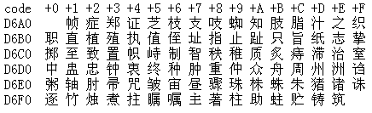
Character Set与Encoding(3)
字符集有默认的encoding。
  ASCII: ‘a’ 编码为97
  GB2312(http://www.knowsky.com/resource/gb2312tbl.htm):

Slide 84
Character Set与Encoding(4)
字符集可以转换成不同的encoding
  Unicode可以用UTF-8/UTF-16/UTF-32编码
    Linux kernel、glibc和GTK+软件使用UTF-8
    Windows使用UTF-16
    glibc中的wchar使用UTF-32

Slide 85
Character Set与Encoding(5)
字符集可以有条件的转换到不同的字符集。
  所有的字符集都可以转换到UCS/unicode。
  GB2312可以转换到GBK
  ASCII可以转换到GB2312
  只有子集转换到父集才不会丢失数据。

Slide 86
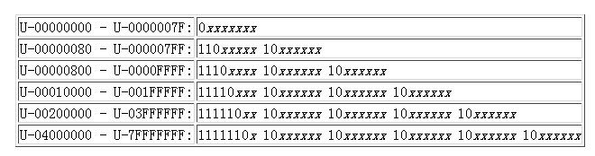
Character Set与Encoding(6)
UTF-8

Slide 87
Character Set与Encoding(7)
UTF-8
  兼容现有API。
  CKJ的文字编码长度变大

Slide 88
Character Set与Encoding(8)
BOM(Byte Order Mark)
  UTF-8: EF BB BF
  UTF-16 Big-Endian : FEFF
  UTF-16 Little-Endian: FFFE

Slide 89
Character Set与Encoding(9)
如果改变当前的字符集和编码方式
  通过环境变量LANG
  调用函数setlocale

Slide 90
Character Set与Encoding(10)
输入法(将文字输入计算机)
  拼音
  五笔
  手写
  语音
字体(将文字显示到屏幕上)
  点阵字体
  矢量字体
排版
  左到右
  右到左

Slide 91
国际化与本地化(1)
国际化: 让软件可以被其它国家的用户使用。需要软件具有可扩展的能力，比如可以输入、存储和显示多种语言的文字。
本地化：让更软件更贴近特定国家的用户。需要做些定制，如翻译成特定的语言。

Slide 92
国际化与本地化(2)
国际化要考虑的问题
  字符比较与排序。如：字母顺序、拼音顺序、笔画顺序…
  字符的分类与转换。如：大写字母、小写字母及转换。
  文字表示与翻译。如：英文到中文
  货币单位及符号。如：$￥￡
  数字格式。如1000 -> 1,000
  时间格式。10/01/2009
  宗教文化。有的图片在某种宗教是忌讳的。
  日历。如，农历

Slide 93
国际化与本地化(3)
int strcoll(const char *s1, const char *s2);
int isupper(int c);/int tolower(int c);
size_t strftime(char *s, size_t max, const char *format, const struct tm *tm);
ssize_t strfmon(char *s, size_t max, const char *format, ...);

Slide 94
GTK+中字符串的翻译(1)
本节只讨论用glade产生的项目

Slide 95
GTK+中字符串的翻译(2)
在configure.in中，定义支持的语言。
  ALL_LINGUAS=""
  AM_GLIB_GNU_GETTEXT
  →
  ALL_LINGUAS=“zh_CN"
  AM_GLIB_GNU_GETTEXT
  在/usr/share/locale目录下可以查看全部。

Slide 96
GTK+中字符串的翻译(3)
在代码中包含support.h，里面定义了:
# include <libintl.h>
# undef _
# define _(String) dgettext (PACKAGE, String)
# define Q_(String) g_strip_context ((String), gettext (String))
# ifdef gettext_noop
# define N_(String) gettext_noop (String)
# else
# define N_(String) (String)
# endif

Slide 97
GTK+中字符串的翻译(3)
在代码中:
  对于可执行的地方：用_(”字符串”)代替”字符串”
  如：gtk_button_new_with_mnemonic (_("Save"));
  对于不可执行的地方：用N_(”字符串”)代替”字符串”。如结构初始化处。
如：struct Person p = {.gender = N_(“male”)};

Slide 98
GTK+中字符串的翻译(4)
重新config
在po目录下，创建翻译文件。
cd po
make update-po
cp *.pot zh_CN.po
编辑zh_CN.po
  修己文件头
  翻译
make install
修改环境变量LANG，重新运行。

Slide 99
GTK+中的文字显示与排版(1)
显示使用现有控件，不需要关心排版问题。
  GtkLabel
  GtkEntry
  GtkTextView

Slide 100
GTK+中的文字显示与排版(2)
自己显示文字时，使用pango排版。

Slide 101
GTK+中的文字输入
SCIM 功能强大，但只适合PC版。
嵌入式系统最好自己实现，原理上需要为GTK写一个插件即可。

Slide 102
数据库
DBMS(database management system)
  Oracle
  Sqlserver
  Mysql
  Db2
  Infomix
  PostgreSQL
  Sqlite
  Kingbase （国产）
安全性、稳定性、性能

Slide 103
数据库基本操作
CRUD(Create, read, update and delete)
  Create INSERT
  Read (Retrieve) SELECT
  Update UPDATE
  Delete (Destroy) DELETE

Slide 104
数据库的三个范式
第一范式
  数据库表中的字段都是单一属性的，不可再分。这个单一属性由基本类型构成，包括整型、实数、字符型、逻辑型、日期型等。
第二范式
  在1N的基础上,每个非主属性完全函数依赖于码.
第三范式
  在2N的基础上,每一个非主属性既不部分依赖于码也不传递依赖于码.

Slide 105
事务的特点
事务是作为单个逻辑工作单元执行的一系列操作。一个逻辑工作单元必须有四个属性，称为原子性、一致性、隔离性和持久性(ACID) 属性，只有这样才能成为一个事务。
  原子性
  一致性
  隔离
  持久性

Slide 106
O/RMAP
软件按OO方式设计
数据库是关系数据库
O到R的MAP

Slide 107
DBMS的实现原理
DML Compiler
DDL Compiler
Transaction
manager
Execute Engine
Concurrency
control
Logging and
recovery
Index/File/Record
manager
Buffer
Lock table
Buffer manager
Storage manager
Storage

Slide 108
SQL示例
create table contact (name char(20), phone char[20]);
insert into contact (name, phone) values ('Zhan Shan', '1112222')
insert into contact (name, phone) values ('Li Shi', '1112222');
update contact set phone='12345678' where name='Li Shi';
delete from contact where name='Li Shi'
select * from contact;
drop table contact;

Slide 109
SQLITE基本用法(1)
sqlite3_open
sqlite3_exec
sqlite3_close

Slide 110
Gconf(1)
Get/set

Slide 111
Gconf(2)
notify

Slide 112
Gconf(3)
location

Slide 113
Gtkrc
~/.gtkrc-2.0
/etc/gtk-2.0/gtkrc
/usr/share/themes

